Slide 1
Семинар-совещание для директоров школ проекта «Региональная стратегия поддержки школ, работающих в неблагоприятных социальных условиях»
Стратегии школьных улучшений
15 января 2019 г.

Slide 2
Цель
Согласование позиций участников проекта по реализации стратегий школьных улучшений

Slide 3
ИЗМЕНЕНИЯ
В УПРАВЛЕНИИ
В ОБРАЗОВАТЕЛЬНОЙ СРЕДЕ
(Почему одни могут, а другие нет? По результатам полевого исследования резильентных и отстающих школ https://www.youtube.com/watch?v=AhWpwByqaaE&t=118s&list=WL&index=6)
В ПРЕПОДАВАНИИ
ОБРАЗОВАТЕЛЬНЫЕ РЕЗУЛЬТАТЫ

Slide 4
2018: УПРАВЛЕНИЕ
V межрегиональная Летняя школа
«От частного к общему и от общего к новому частному»
ПроеКТОриЯ: Что нужно ученику, чтобы обладать 4К. Наш заказ => проектируем решения => где живут решения? Ученики 7-9 классов
ПроеКТОриЯ: Что нужно учителю, чтобы обладать и формировать 4К. Наш заказ => проектируем решения => где живут решения? Учителя школ
ПроеКТОриЯ: Что нужно директору, чтобы обладать и формировать 4К. Наш заказ => проектируем решения => где живут решения? Директора школ

Slide 5
2018: УПРАВЛЕНИЕ
А что в Вашей школе?
Нормативные и локальные акты
Изменение структуры управления (например «распределенное лидерство», проектные группы (проектное управление), изменения в ООП и т.п.)
«Как живет» проект внедрения педагогической стратегии?

Slide 6
Где увидеть управленческие решения в условиях реализации программы перехода?
НА САЙТЕ ОО
Приказ об утверждении программы
Распоряжение о создании проектной (рабочей) группы
Приказ о внесении изменения в ООП
И т.д.

Slide 7
2018: ПРЕПОДАВАНИЕ
ППК «Педагогические стратегии улучшения качества преподавания в школе» (часть 1)
Деятельность «КОУЧей»
И не только…

Slide 8
2018: ПРЕПОДАВАНИЕ
А что в Вашей школе?
Управленческие решения
Деятельность
Эффективность
Результативность

Slide 9
2018: ОБРАЗОВАТЕЛЬНЫЕ РЕЗУЛЬТАТЫ
Было, есть и должно быть (шаблоны таблиц)
Первая проба и должно быть (анализ типичных ошибок учащихся)
Будем внедрять (ВСОКО)

Slide 10
Отчетность
Управление:
Приказ или распоряжение об утверждении программы перехода
Распоряжение о внедрении педагогической стратегии
Распоряжение о создании рабочих (проектных) групп, КОУЧей
2. Преподавание:
Реестр используемых учителями технологии в зависимости
от педагогической стратегии (по форме)
3. Образовательные результаты:
По авторским формам (авт. Егорова Т.Ю.)

Slide 11
Будущее!
Управление:
ЗНС «Шаги на пути к эффективности: внутришкольная система управления качеством образования»
Оценка эффективности реализации программы перехода (для 4 ОО)
Конкурс программ перехода

Slide 12
Будущее!
Преподавание:
ППК «Педагогические стратегии улучшения качества преподавания в школе» (часть 2): вебинар в январе, в итоге конференция
Деятельность КОУЧей (заседание рабочей группы заместителей директоров 23 января 2019 г. 11:00 ИРО)
Сопровождение школьных команд в освоении подхода Lesson Study

Slide 13
Будущее!
Преподавание:
Базовые площадки и соисполнители РИП – собеседование в январе

Slide 14
Будущее!
Образовательные результаты:
Совершенствуем ВШК
Управление по результатам

Slide 15
Как будем общаться?

Slide 16
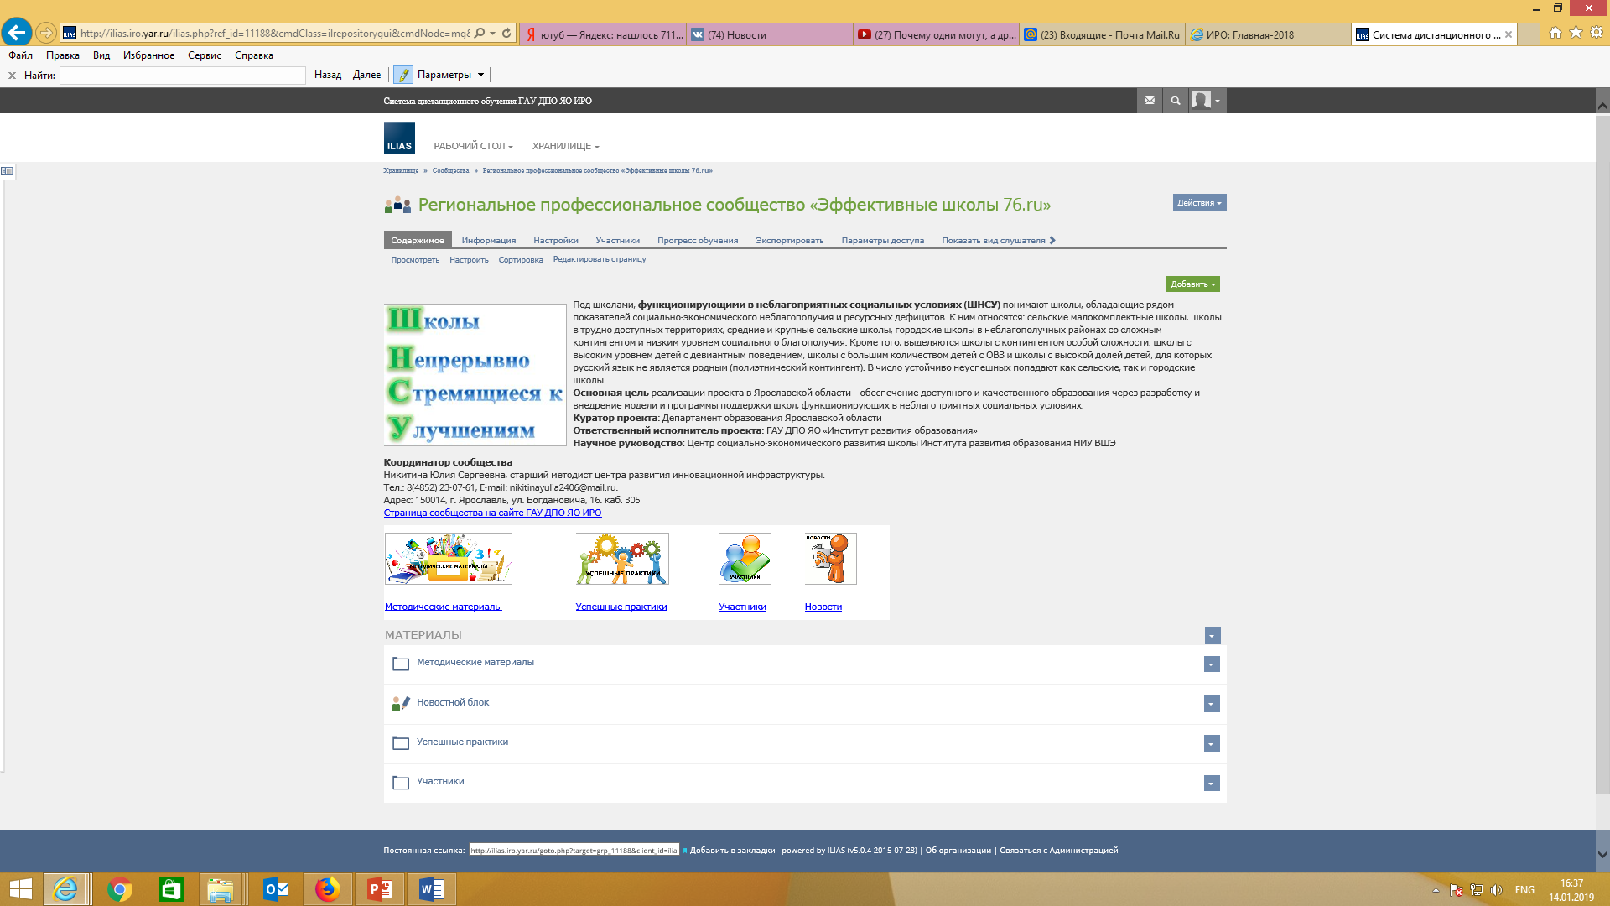

Slide 17
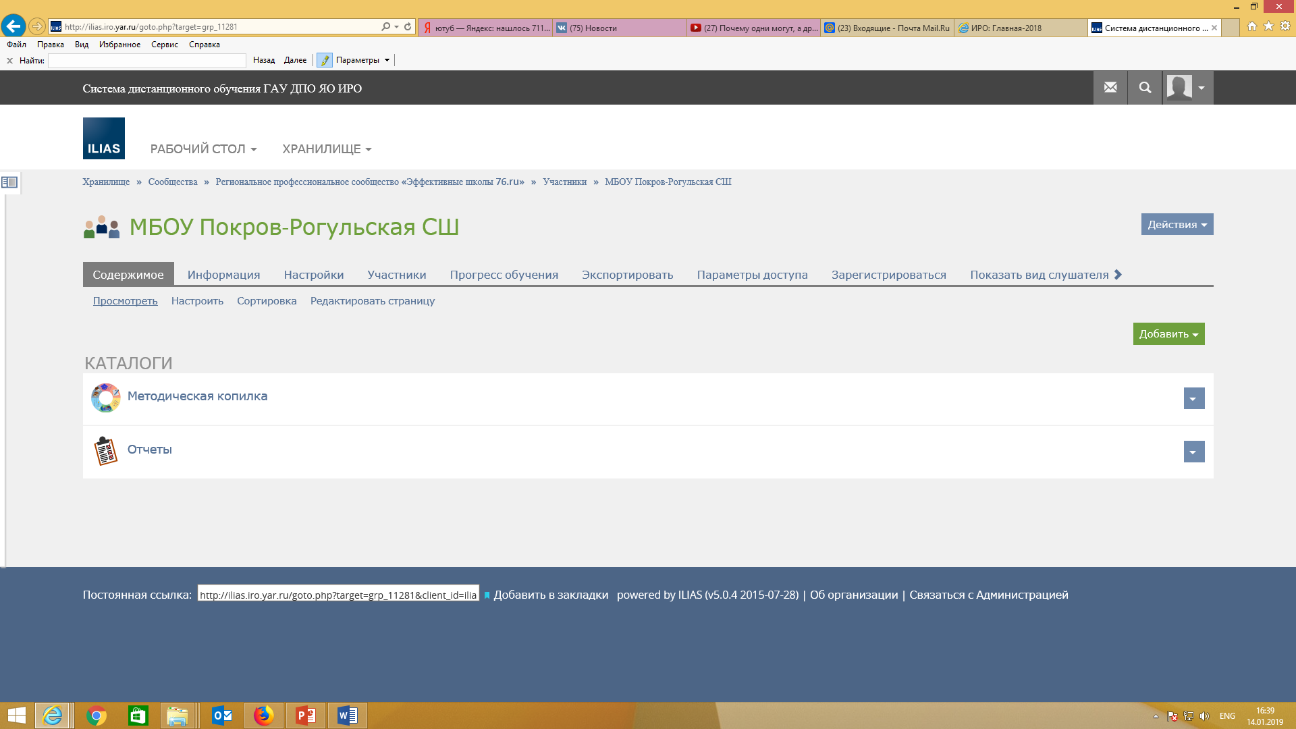

Slide 18
СПАСИБО ЗА ВНИМАНИЕ!

